Slide 1
第2章 C++基础
C++语言程序设计教程—大连理工大学软件学院

Slide 2
第2章 C++基础
2.1 简单C++程序结构
2.2基本数据类型及操作
2.3流程控制
2.4程序结构
2.5 数据结构与数据访问
大连理工大学软件学院

Slide 3

第2章 C++基础
2.1 简单C++程序结构
// my first program in C++
#include <iostream>
using namespace std;
int main()
{
cout << "Welcome to C++ World!";
return 0;
}
单行注释与多行注释
预处理指令
命名空间
cout为输出对象
C++程序与C程序的异同？
大连理工大学软件学院

Slide 4
第2章 C++基础
2.2基本数据类型及操作
字符集
标识符和
关键字
运算符和
表达式
输入输出
数据类型
大连理工大学软件学院

Slide 5
第2章 C++基础
2.2基本数据类型及操作
数据类型
类型：整形、浮点型、字符型、自定义数据类型
变量
常量：字面常量、符号常量、常值变量
const 类型说明符 标识符=常量;
常量只能读不能修改，并且定义时必须初始化。
const与define的异同？
大连理工大学软件学院

Slide 6
第2章 C++基础
2.2基本数据类型及操作
输入输出
//C++输入输出
int i=5;
double d=3.6;
char c=‘A’;
cin>>i>>d>>c;
cout<<i<<d<<c;
/*C输入输出*/
int i=5;
double d=3.6;
char c=‘A’;
scanf("%d,%lf,%c", &i,&d,&c);
printf("%d,%lf,%c", i,d,c);
C++程序与C程序输入输出的异同？
大连理工大学软件学院

Slide 7
第2章 C++基础
2.3流程控制
流程控制
顺序
结构
分支
结构
循环
结构
大连理工大学软件学院

Slide 8
第2章 C++基础
2.4 程序结构
C++程序是由多个函数构成的。每个函数可以单独放在一个文件中，也可以若个功能相关的函数放在一个文件中，从中可以看出，C++程序可以由多个文件组成，文件负责组织存放若干个函数。
源程序文件为C++程序的编译单位。
main函数是程序执行入口。main函数可以在任何位置，但每个程序有且仅有一个main( )函数。
C++程序的所有函数都是平行定义的，在一个函数内部不允许定义另外的函数。函数可以互相调用，甚至可以调用自己，但是不能调用main函数。
大连理工大学软件学院

Slide 9
第2章 C++基础
2.4 程序结构
函数
定义
声明
调用
类型说明符 函数名( [形式参数表] ){
声明部分
执行语句部分
}
float max(float x,float y){
float z;
z= x>y?x:y;
return z; }
类型说明符 函数名( [形式参数表]);
float max(float x,float y);
函数名( [实际参数表]);
max(3.6,4.8);
声明与调用的异同？什么时候需要声明？声明还可以写在哪里？
大连理工大学软件学院

Slide 10

第2章 C++基础
2.4 程序结构—课堂练习
对上面的max写出完整的定义、声明、调用，在VC++中实现。
把声明写在头文件中。
大连理工大学软件学院

Slide 11
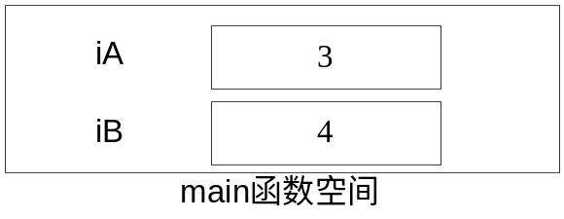
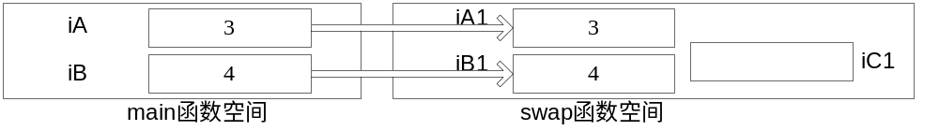
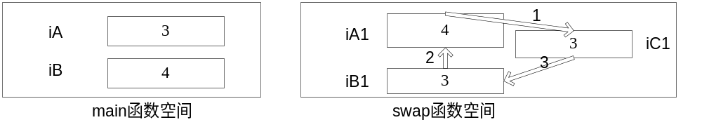
第2章 C++基础
2.4 程序结构
参数
传递
函数
返回值
调用
int main()
{
int iA=3,iB=4;
void swap(int iA1,int iB1);//函数声明
swap(iA,iB);//函数调用
cout<<"iA="<<iA<<"iB="<<iB;
return 0;
}
void swap(int iA1,int iB1)//函数定义
{
int iC1;
iC1=iA1;
iA1=iB1;
iB1=iC1;
}

Slide 12
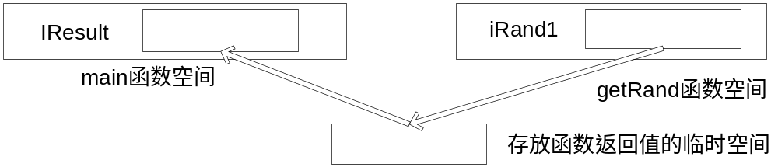
第2章 C++基础
2.4 程序结构
参数
传递
函数
返回值
调用
int main()
{
int iResult;
int getRand();
iResult=getRand()%7;
cout<<iResult;
return 0;
}
int getRand()
{
int iRand1;
srand(time(0));
iRand=rand()%100+1;
return iRand;
}

Slide 13
第2章 C++基础
2.4 程序结构
函数重载
1
2
3
计算两个整数的最大值定义函数：
int maxTwoInt(int a,int b) {…}
调用格式： maxTwoInt(5,3);
计算两个浮点数的最大值定义函数：
float maxTwoFloat( float a, float b) {…}
调用格式： maxTwoFloat(5.4,3.6);.
计算三个整数的最大值定义函数：
int maxThreeInt (int a,int b,int c) {…}
调用格式： maxThreeInt(4,5,3);
大连理工大学软件学院

Slide 14
第2章 C++基础
2.4 程序结构
函数重载
1
2
3
计算两个整数的最大值定义函数：
int max(int a,int b)
{…}
调用格式： max(5,3);
计算两个浮点数的最大值定义函数：
float max(float a,float b) {…}
调用格式：max(5.4f,3.6f);.
计算三个整数的最大值定义函数：
int max(int a,int b,int c) {…}
调用格式：max(4,5,3);
在同一作用范围中为多个函数定义（其功能通常是相近的）指定一个共同的函数名，委托编译器根据每一个单独函数的形参个数、类型和位置的差别进行名称区分，并选择合适的函数调用匹配称为函数重载。
调用 max(1.2, 3.4) ; 出现二义性错误，因为1.2,和3.4均为double类型，不能明确匹配哪一个函数。因此，函数重载时尽量避免类型转换，最好定义不同函数准确匹配参数类型。
函数重载不能靠函数返回值类型来区别，调用时体现不出函数返回值类型。
大连理工大学软件学院

Slide 15
第2章 C++基础
2.4 程序结构
函数默认参数
默认参数也称为缺省参量，函数定义中的每一个参数都可以拥有一个默认值，如果在函数调用中没有为对应默认值的参量提供实参数据，系统就直接使用默认值。
如函数定义：
  int f (int x,long y=10, double z=20) {…}
  这样就可以采用几种等价地调用形式：
  f (3); f (3,10); f (3,10,20);
大连理工大学软件学院

Slide 16
第2章 C++基础
2.4 程序结构
函数默认参数
1．在函数定义时，给参数赋值初始值，即默认值。
2．在函数调用时，省略部分或全部参数，这时可以用默认参数来代替。
3．默认参数定义的顺序为自右到左，即如果一个参数设定了缺省值时，其右边的参数都要有缺省值。如：
int mal(int a, int b=3, int c=6, int d=8) {…} √
int mal(int a＝6, int b=3, int c＝5, int d) {…} ×
4．默认参数函数调用时，遵循参数调用顺序，自左到右逐个匹配，函数定义：
void mal(int a, int b=3, int c=5) {…} //默认参数
mal(3, 8, 9 ); //不使用默认参数
mal(3, 5); //按从左到右顺序调用，相当于mal(3,5,5);
mal(3); //按从左到右顺序调用,相当于mal(3,3,5);
mal( ); //错误，因为a没有默认值
mal(3, , 9); //错误，应按从左到右顺序逐个调用
大连理工大学软件学院

Slide 17
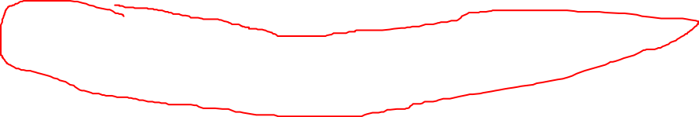
第2章 C++基础
2.4 程序结构
函数默认参数
当函数重载与默认参数同时使用也容易出现二义性问题，如：
  重载函数定义：
  int max(int a,int b){…}
  int max(int a,int b,int c=5){…}
  调用：max(4,5) ;
  调用两个参数的、还是调用三个参数的，两种情形都符合规则，编译系统无法确定，因此出现二义性错误。因此，默认参数与重载函数尽量不要同时采用。
大连理工大学软件学院

Slide 18
第2章 C++基础
2.5 数据结构与数据访问
简单变量
数据结构
与数据访问
直接访问
数组
指针访问
动态空间
引用访问
大连理工大学软件学院

Slide 19
第2章 C++基础
2.5 数据结构与数据访问
指针访问
1．指针变量定义
指针变量是用来存放地址的，指针变量定义的一般形式为：
类型说明符 *变量名;
例如：
int *p1;
对指针变量的定义包括三个内容：
（1）指针类型说明符，*表示这是一个指针变量；
（2）指针变量名，p1为指针变量名；
（3）指针所指向的变量的数据类型，int为指针变量所指
向的变量的数据类型，说明p1只能储存整型变量的地址。
大连理工大学软件学院

Slide 20
第2章 C++基础
2.5 数据结构与数据访问
指针访问
2．指针变量引用
指针变量使用之前不仅要定义说明，而且必须赋予具体的值。未经赋值的指针变量不能使用，否则将造成系统混乱，甚至死机。
（1）&：取地址运算符。
其一般形式为：
& 变量名 //取一个内存变量的地址。
（2）*：指针运算符（或称“间接访问” 运算符）。
其一般形式为：
* 指针变量名 //通过指针变量间接访问所指向变量的数据。
int i; *p1=&i; //指针变量初始化（定义同时赋值）
注意，此处*是类型说明符，表示其后的变量p1是指针类型。
int i2=*p1+1; 此处*代表间接访问运算符
完全等价于： int i2=i+1;
大连理工大学软件学院

Slide 21
第2章 C++基础
2.5 数据结构与数据访问
指针访问
3．指针相关的运算符
（1） 取地址运算符&：取地址运算符&是单目运算符(注意其优先级)，其结合性为自右至左，其功能是取变量的地址。
（2） 间接访问运算符*：间接访问运算符*是单目运算符，其结合性为自右至左，用来表示指针变量所指的变量。
（3） 赋值运算符=：可以给指针变量赋值，前面介绍指针变量已经介绍过。
（4） 算术运算符+、-、++、--。
大连理工大学软件学院

Slide 22
第2章 C++基础
2.5 数据结构与数据访问
指针访问
4．指针类型
（1）指向一维数组的指针
类型说明符 (*指针变量名)[数组长度];
（2） 指针数组
类型说明符 *数组名[数组长度];
（3）指向指针的指针
类型说明符 **变量名;
（4）指向函数的指针
类型说明符 (*指针变量名)(参数表);
大连理工大学软件学院

Slide 23
第2章 C++基础
2.5 数据结构与数据访问
引用访问
C++引用是C++引入的新语言特性，是C++常用的一个重要内容之一，正确、灵活地使用引用，可以使程序简洁、高效。引用就是某一变量（或目标）的一个别名，对引用的操作与对变量直接操作完全一样。
大连理工大学软件学院

Slide 24
第2章 C++基础
2.5 数据结构与数据访问
引用访问
1．引用声明
引用的声明格式：
类型标识符 &引用名=目标变量名;
  int a;
  int &ra=a; //定义引用ra，它是变量a的引用，即别名。
说明：
（1）&在此不是求地址运算，而是起标识作用。
（2）类型标识符是指目标变量的类型。
（3）声明引用时，必须同时对其进行初始化。
（4）引用声明完毕后，相当于目标变量名有两个名称，且不能再把该引用名作为其他变量名的别名。
（5）声明一个引用，不是新定义了一个变量，因此引用本身不占存储单元，系统也不给引用分配存储单元。故：对引用求地址，就是对目标变量求地址，&ra与&a相等。
使用引用变量的时候有一些限制：
（1）不能引用一个引用变量。
（2）不能创建一个指向引用的指针。
（3）不能建立数组的引用。
大连理工大学软件学院

Slide 25
第2章 C++基础
2.5 数据结构与数据访问
引用访问
形参为实参别名
2．引用作为参数
#include<iostream>
using namespace std;
void swap(int &p1, int &p2) //此处函数的形参p1, p2都是引用
{ int p; p=p1; p1=p2; p2=p; }
int main( )
{
int a,b;
cin>>a>>b; //输入a,b两变量的值
swap(a,b); //直接以变量a和b作为实参调用swap函数
cout<<a<<' '<<b; //输出结果
return 0;
}
形参不开辟空间
比写成指针情形可读性强
大连理工大学软件学院

Slide 26
第2章 C++基础
2.5 数据结构与数据访问
引用访问
3．常引用
常引用声明一般形式：
const 类型标识符 &引用名=目标变量名;
用这种方式声明的引用，不能通过引用对目标变量的值进行修改。
int a ; const int &ra=a;
ra=1; × a=1; √
同一个数据采用不同的访问方式会有不同的权限，这让代码更加健壮。
void f (int & n );
下面的函数调用是非法的：
const int i=5; f(i);
i是const的。试图将一个const类型的对象转换为非const类型。
若把f定义为：void f (const int & n ); f(i)调用正确。
若函数f中不需要改变形参数据的情形，引用型参数应该尽量定义为const类型。如果既要利用引用提高程序的效率，又要保护传递给函数的数据不在函数中被改变，就应使用常引用，这也符合软件工程的最小权限原则。
大连理工大学软件学院

Slide 27
第2章 C++基础
2.5 数据结构与数据访问
引用访问
4．引用作为返回值
要以引用返回函数值，则函数定义时要按以下格式：
类型标识符 &函数名（形参列表及类型说明）
{函数体}
说明：
（1）以引用返回函数值，定义函数时需要在函数名前加&。
（2）用引用返回一个函数值的最大好处是，在内存中不产生被返回值的副本。
（3）引用作为返回值，不能返回局部变量的引用。主要原因是局部变量会在函数返回后被销毁，因此被返回的引用就成为了“无所指”的引用，程序会进入未知状态。
大连理工大学软件学院

Slide 28
第2章 C++基础
2.5 数据结构与数据访问
引用访问
4．引用作为返回值
#include<iostream>
using namespace std;
int &put(int n);
int vals[10]; int error=-1;
void main(){
put(0)=10; //以put(0)函数值作为左值，等价于vals[0]=10;
put(9)=20; //以put(9)函数值作为左值，等价于vals[9]=10;
cout<<vals[0]; cout<<vals[9];
}
int & put(int n){
if (n>=0 && n<=9 )
return vals[n];
else {cout<<"subscript error"; return error; }
}
大连理工大学软件学院

Slide 29
第2章 C++基础
2.5数据结构与数据访问—课堂练习
指针作函数swap的参数交换数据。
引用作函数swap的参数交换数据。
大连理工大学软件学院

Slide 30

第2章 C++基础
2.5 数据结构与数据访问
动态空间
1．new运算符：开辟指定大小的存储空间，并返回该存储区的起始地址。
new的一般格式：
类型说明符 *指针变量名 = new 类型说明符;
申请一个类型说明符大小的空间赋值给指针变量。
类型说明符 *指针变量名 = new 类型说明符[整型表达式];
申请整形表达式乘以类型说明符大小的空间赋值给指针变量。
例如：
float *p1=new float;
在堆空间中开辟一个float类型空间，并把其地址赋值给p1。
float *p2=new float[10];
在堆空间中开辟10个float类型空间，并把其地址赋值给p2。
大连理工大学软件学院

Slide 31
第2章 C++基础
2.5 数据结构与数据访问
动态空间
2. delete运算符：释放new开辟的存储空间。
delete的一般格式：
delete 指针变量名;
释放指针变量名所指向的空间，但该空间必须由new申请
delete [] 指针变量名;
释放指针变量名所指向的数组空间，但该空间必须由new申请
例如：
delete p1;
释放p1所指向的float的空间。
delete [] p2;
大连理工大学软件学院

